Slide 1


МУНИЦИПАЛЬНОЕ ОБРАЗОВАНИЕ ГОРОД ГУБКИНСКИЙ
О деятельности
БФ «Дорогами Добра с ЯМАЛА»

Slide 2
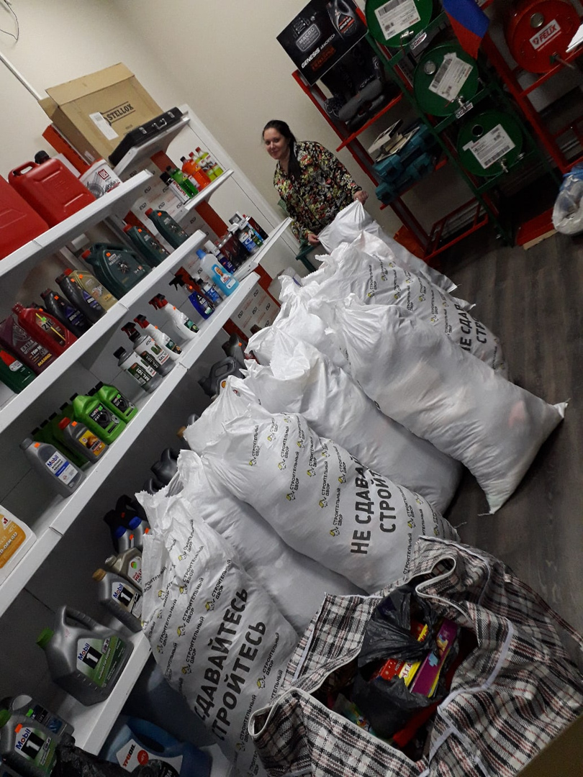
Волонтеры Благотворительного Фонда «Дорогами Добра с ЯМАЛА» осуществляют сбор б/у вещей, игрушек, техники и тд с декабря 2017 года.
На момент начала волонтерской деятельности у волонтеров отсутствовало помещение для разбора и сортировки принесенных вещей для дальнейшей транспортировки

Slide 3
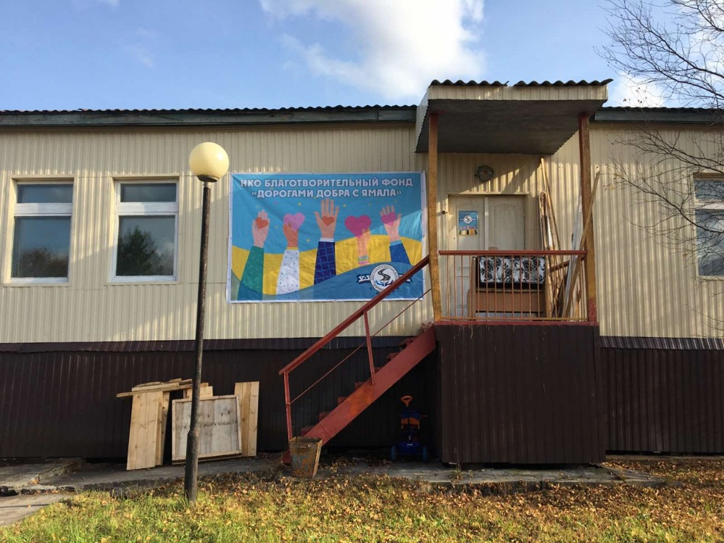
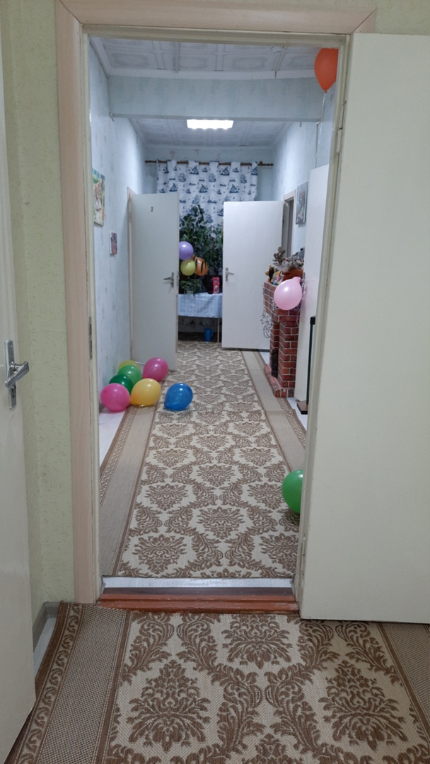
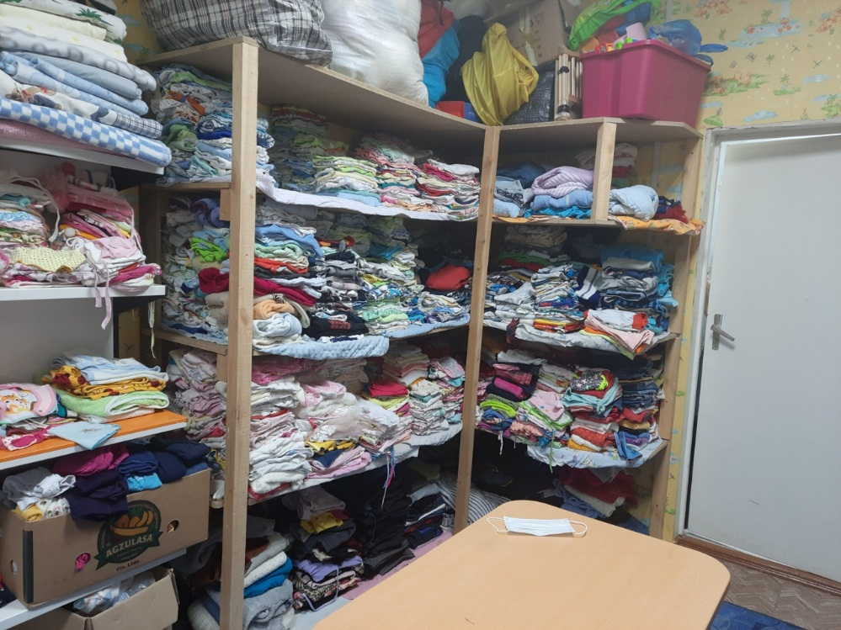
В 2020 году выделено помещение общей площадью 124,6 км. м.

Slide 4
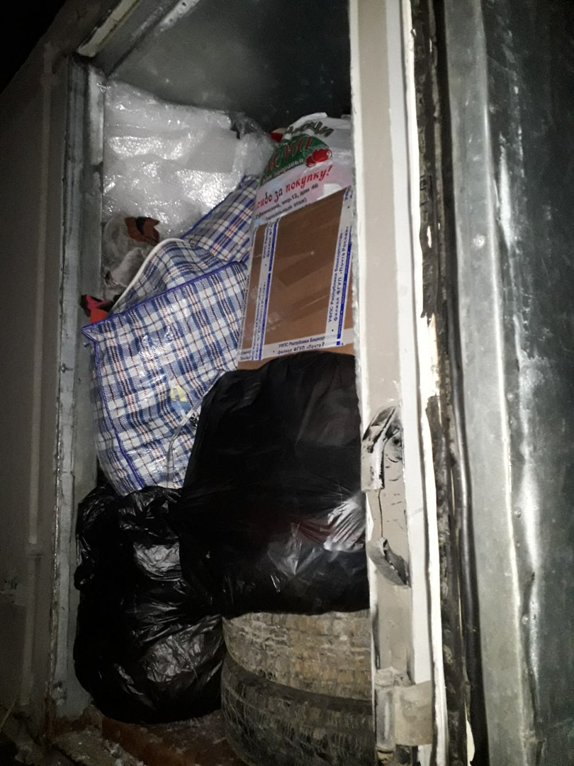
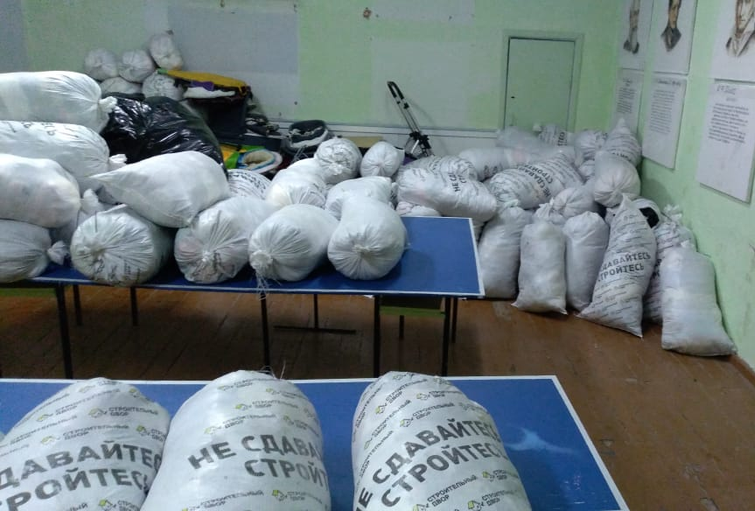
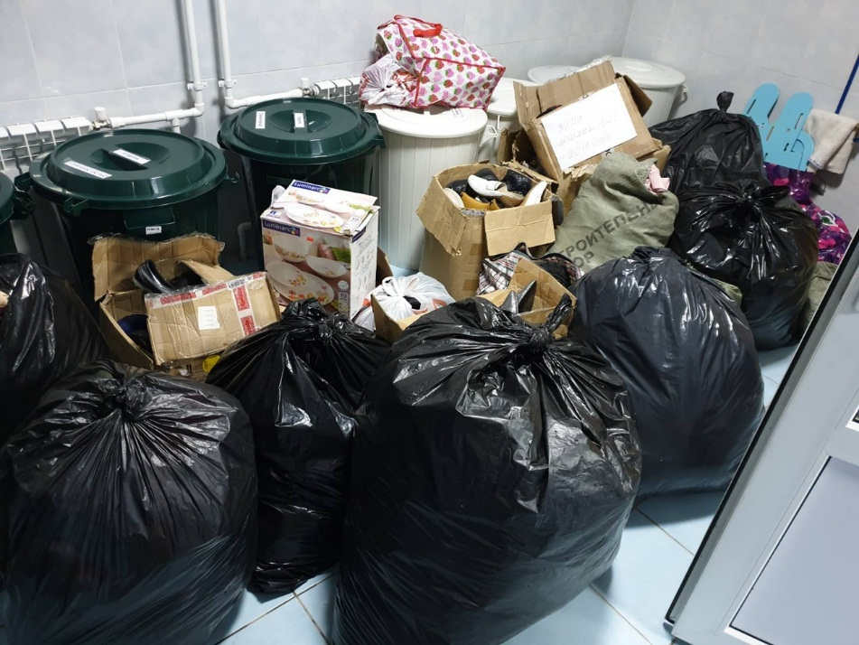
Осуществлена помощь более 3 000 людей

Slide 5
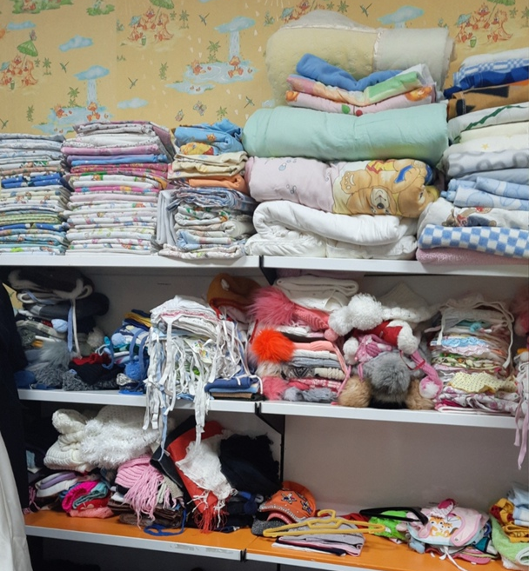
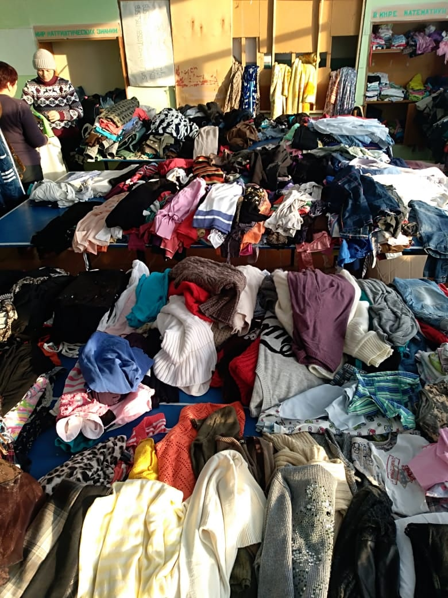
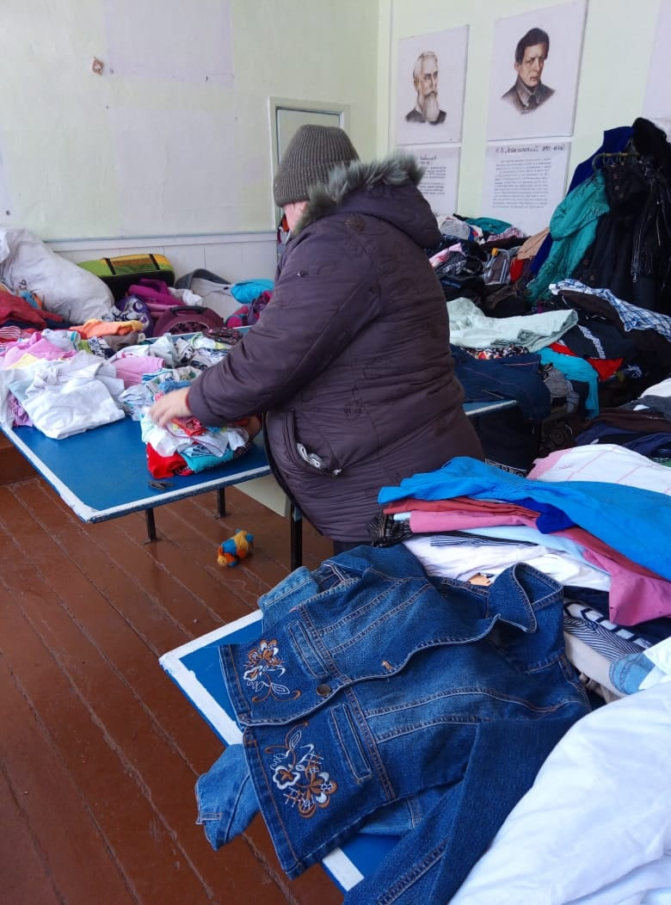
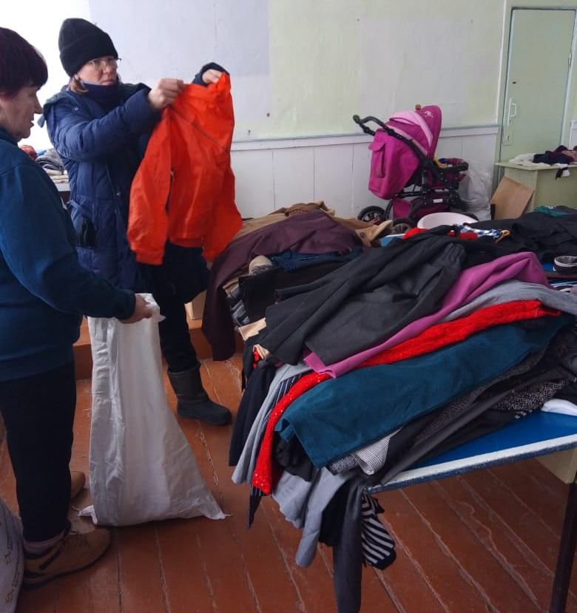
Осуществлена помощь более 3 000 человек

Slide 6







Благодарности и благодарственные письма в адрес волонтеров Фонда

Slide 7
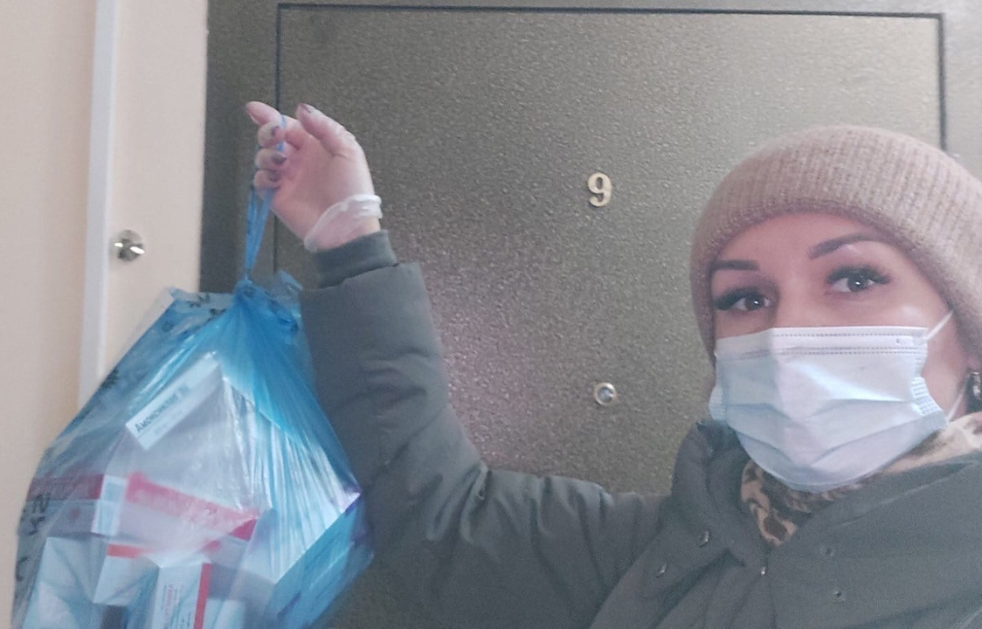
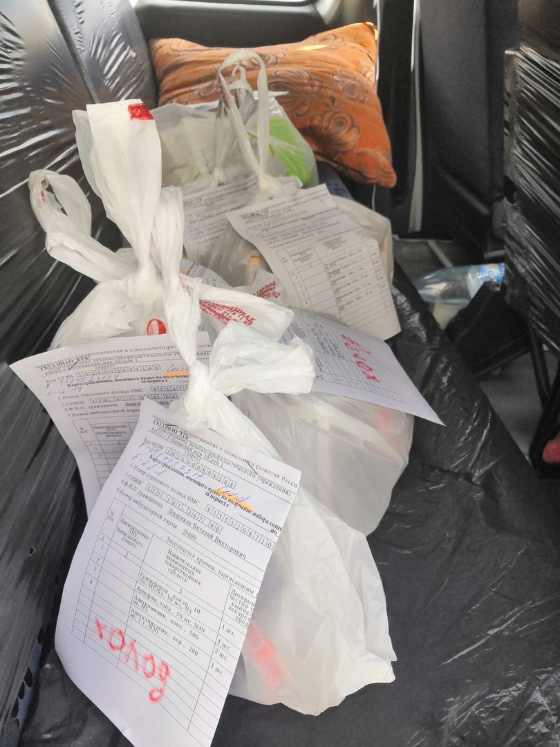
Оказание помощи жителям города в период пандемии
Максимальное количество заявок, выполненных волонтерами Фонда в течение одного дня –
51 заявка

Slide 8
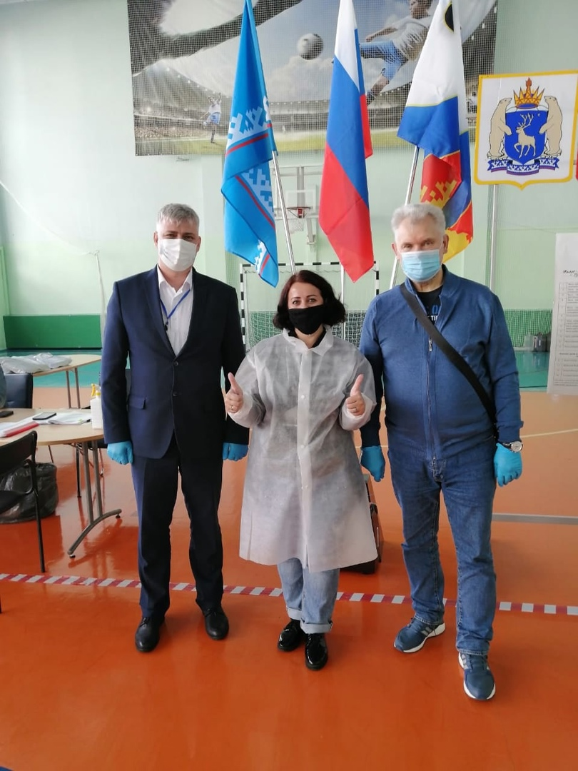
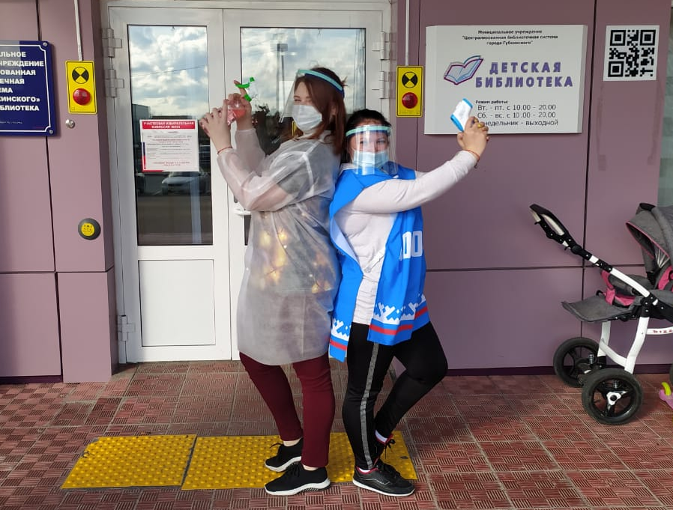
Работа на избирательных участках 11-13 сентября 2020 года: обработка рук, выдача СИЗ избирателям

Slide 9
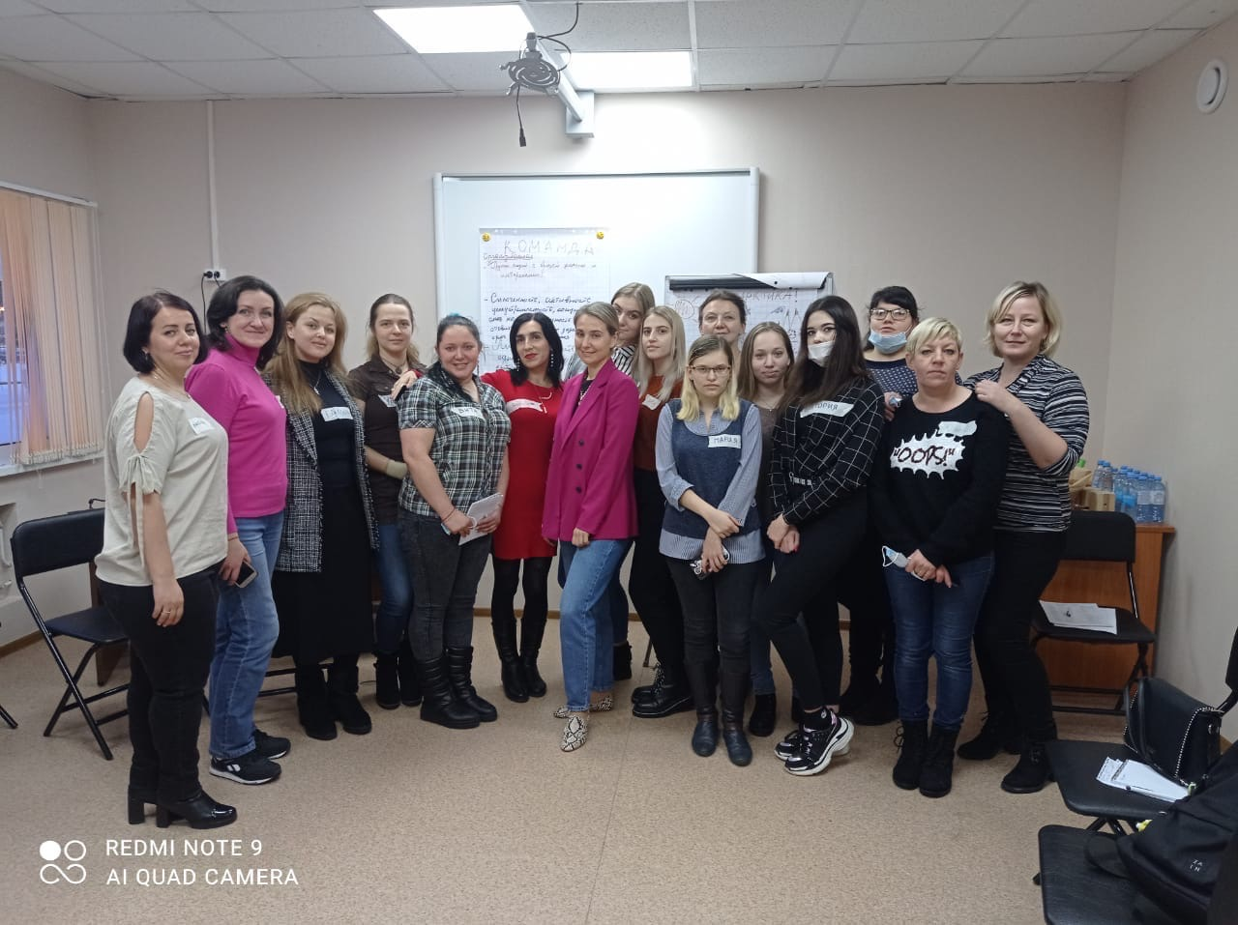

Участие волонтеров Фонда в онлайн-форуме добровольцев
Ямало-Ненецкого автономного округа
Участие волонтеров Фонда в образовательной площадке для руководителей и актива добровольческих объединений

Slide 10

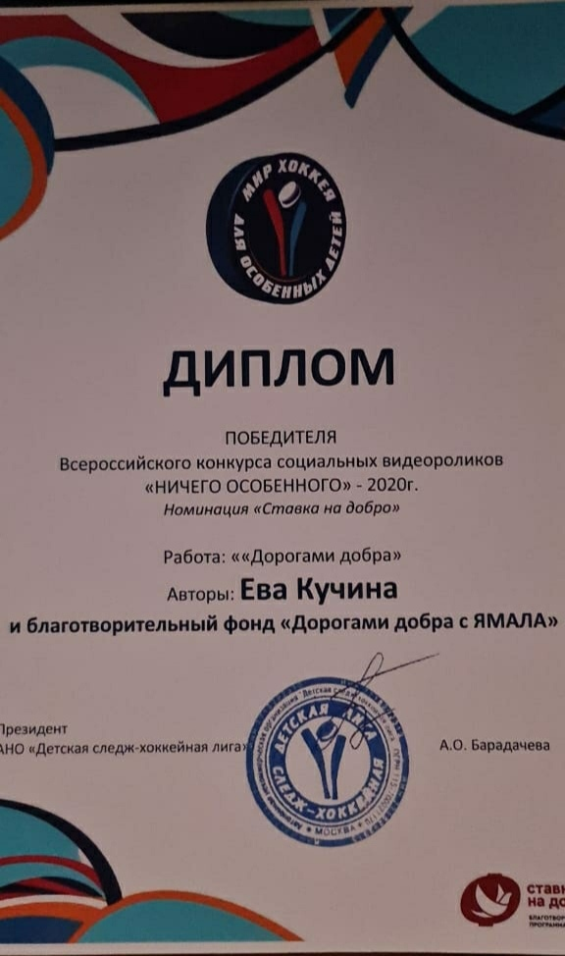

Участие волонтеров фонда в конкурсах и тренингах различного уровня

Slide 11
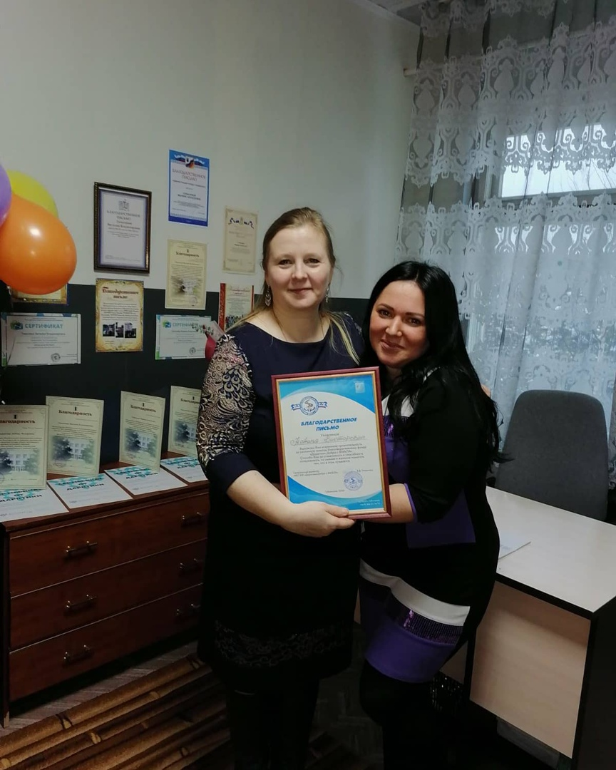
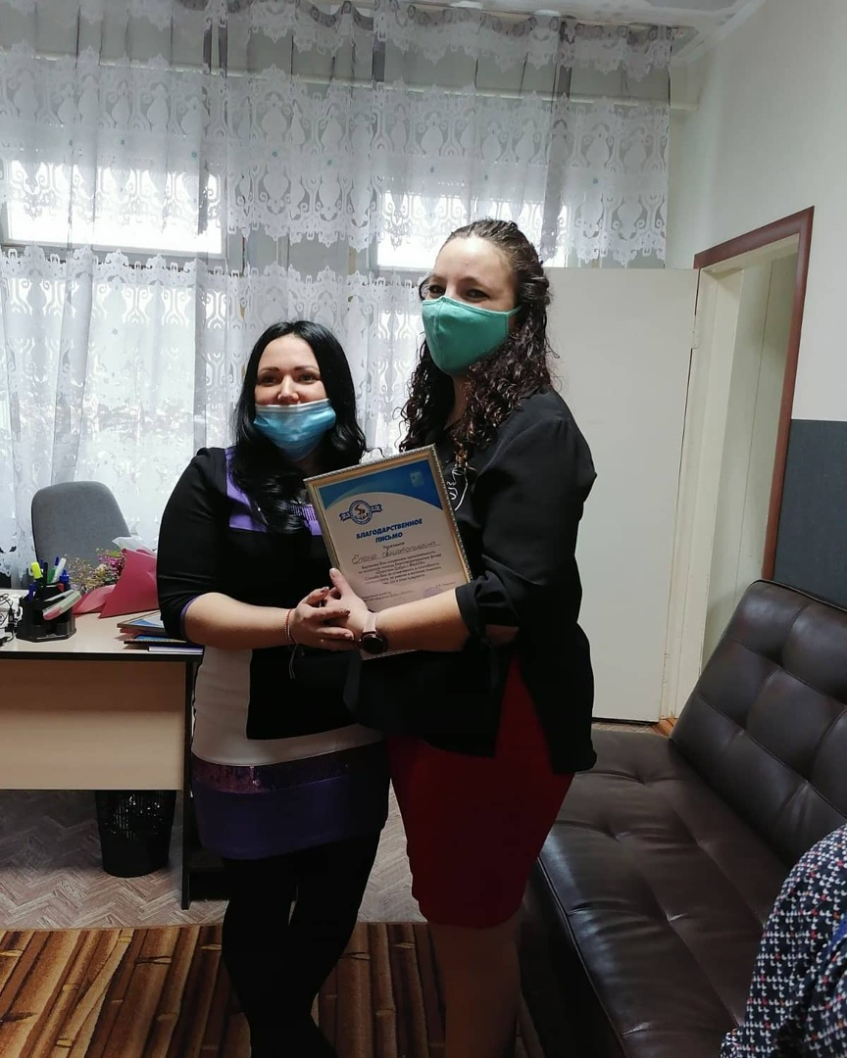
Поддержка Фонда со стороны предприятий/организаций города

Slide 12
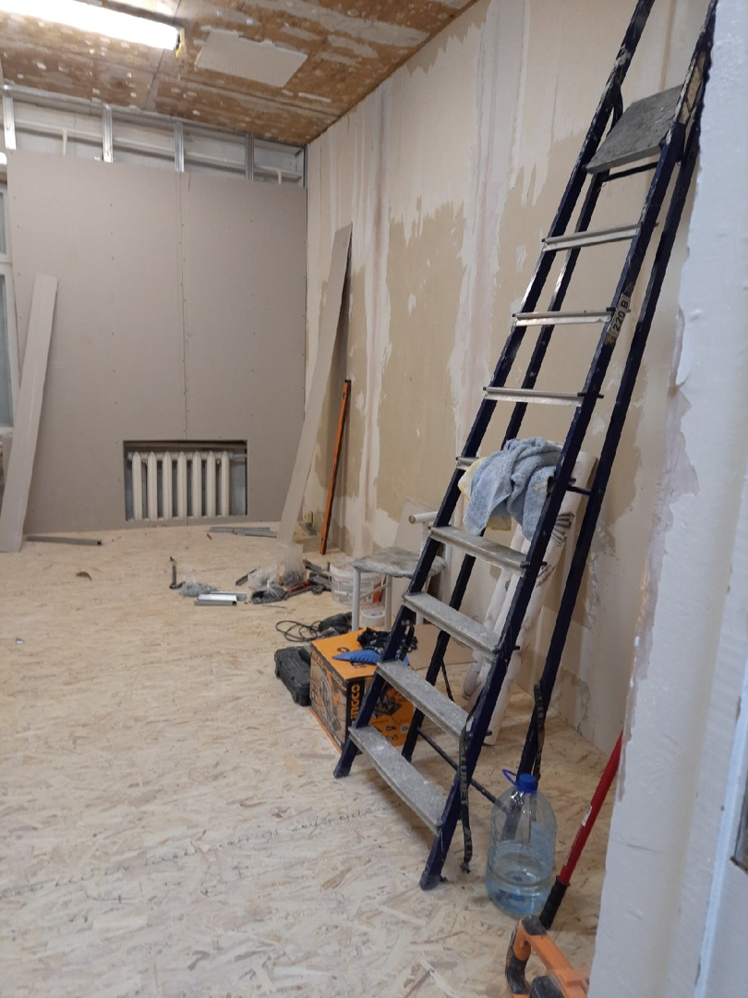
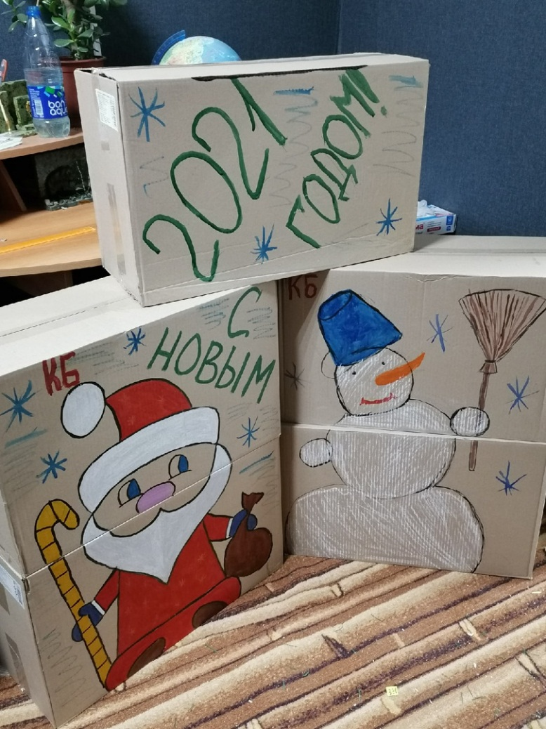
Поддержка Фонда со стороны предприятий/организаций города
Подарки детям, находящимся в трудной жизненной ситуации и детям из малообеспеченных семей от жителей и предпринимателей города
Ремонт детской комнаты ООО «АМ Строй Ямал»

Slide 13
Наш девиз: Доброту трудно раздать, потому что она всё время возвращается
Наши контакты:
сайт – www.dorogamidobra.ru;
группа в социальной сети - https://vk.com/public192188064;
страничка в «Инстаграм» - https://www.instagram.com/nkf_dorogami_dobra_s_yamala/?igshid=1vtllrn4b3jho;
контактный телефон - +7 (982) 162-81-17

